Slide 1

3 BISNIS YANG TAK PERNAH RUGI

Slide 2
إِنَّ الَّذِينَ يَتْلُونَ كِتَابَ اللَّهِ وَأَقَامُوا الصَّلَاةَ وَأَنْفَقُوا مِمَّا رَزَقْنَاهُمْ سِرًّا وَعَلَانِيَةً يَرْجُونَ تِجَارَةً لَنْ تَبُورَ
“Sesungguhnya orang-orang yang selalu membaca kitab Allah dan mendirikan shalat dan menafkahkan sebahagian dari rizki yang Kami anugerahkan kepada mereka dengan diam-diam dan terang-terangan, mereka itu mengharapkan perniagaan yang tidak akan merugi.
(QS Fathir 29)

Slide 3
لِيُوَفِّيَهُمْ أُجُورَهُمْ وَيَزِيدَهُمْ مِنْ فَضْلِهِ إِنَّهُ غَفُورٌ شَكُورٌ
Agar Allah menyempurnakan kepada mereka pahala mereka dan menambah kepada mereka dari karunia-Nya. Sesungguhnya Allah Maha Pengampun lagi Maha Mensyukuri”.
(QS Fathir 30)

Slide 4
3 BISNIS TAK PERNAH RUGI
Membaca Al Qur’an
Menginfakkan Harta di Jalan Allah
Menegakkan Sholat

Slide 5
وَقَالَ الرَّسُولُ يَا رَبِّ إِنَّ قَوْمِي اتَّخَذُوا هَذَا الْقُرْآَنَ مَهْجُورًا
Berkatalah Rasul (Muhammad ) : "Ya Rabb ku, sesungguhnya kaumku menjadikan Al Quran sebagai sesuatu yang dikucilkan (dijauhi)."
(QS Al Furqon 30)

Slide 6
Syaikhul Islam Ibnu Taimiyyah menjelaskan :
Barangsiapa yang tidak membaca Al Qur’an berarti ia telah mengucilkannya,
Barangsiapa yang membaca Al Qur’an tetapi tidak mentadabburinya (mengkaji dan menghayati maknanya) berarti ia telah mengucilkannya,
Barangsiapa yang membaca Al Qur’an, mentadabburinya tetapi tidak mengamalkannya berarti ia telah mengucilkannya”.

Slide 7
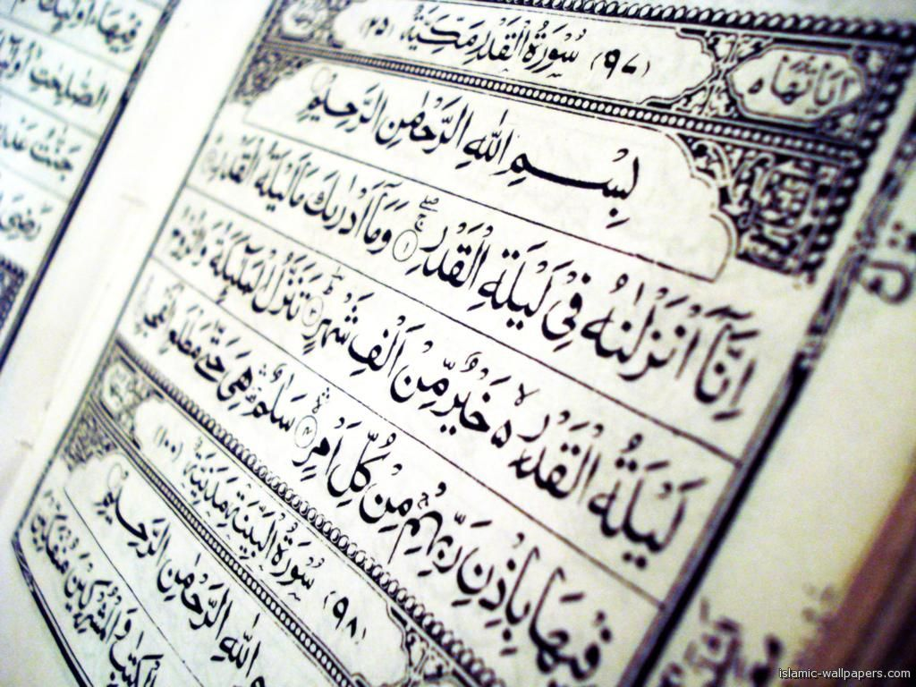
Keutamaan Membaca Dan Mengkaji Al Qur’an

Slide 8
Keutamaan Membaca Al Qur’an
Sebaik-baik Orang Mukmin
Akan Diberi Anugerah Terbaik Dari Allah
Disuruh Memilih Surga Yang Ia Mau
Akan Memakai Mahkota Kehormatan
Akan Memberikan Syafaat di Hari Kiamat
Mendapatkan Ketenangan Jiwa
Menjadi Orang-orang Terdekatnya Allah
Menjadi Perhatian Seluruh Malaikat

Slide 9
Sebaik-baik Orang Mukmin
خَيْرُكُمْ مَنْ تَعَلَّمَ الْقُرْآنَ وَعَلَّمَهُ
"Sebaik-baik kalian adalah mereka yang belajar Al Qur'an dan mengajarkannya"
(HR. Bukhari dan Muslim)

Slide 10
Akan Memakai Mahkota Kehormatan
مَنْ قَرَأَ الْقُرْآنَ وَعَمِلَ بِمَا فِيهِ أُلْبِسَ وَالِدَاهُ تَاجًا يَوْمَ الْقِيَامَةِ ضَوْؤُهُ أَحْسَنُ مِنْ ضَوْءِ الشَّمْسِ فِى بُيُوتِ الدُّنْيَا لَوْ كَانَتْ فِيكُمْ فَمَا ظَنُّكُمْ بِالَّذِى عَمِلَ بِهَذَا
“Barangsiapa membaca Al-Qur’an dan mengamalkan isinya, Allah memakaikan pada kedua orang tuanya di hari kiamat sebuah mahkota yang sinarnya lebih bagus dari pada sinar matahari di rumah-rumah di dunia. Maka bagaimana tanggapanmu terhadap orang yang mengamalkan ini.”
(Riwayat Abu Dawud)

Slide 11
Akan Memberikan Syafaat di Hari Kiamat
اقْرَءُوا الْقُرْآنَ فَإِنَّهُ يَأْتِى يَوْمَ الْقِيَامَةِ شَفِيعًا لأَصْحَابِهِ
“Bacalah Al-Qur’an karena dia akan datang pada hari Kiamat sebagai juru syafaat bagi pembacanya.”
(Riwayat Muslim)

Slide 12
Akan Diberi Anugerah Terbaik Dari Allah
يَقُولُ الرَّبُّ عَزَّ وَجَلَّ : مَنْ شَغَلَهُ الْقُرْآنُ وَذِكْرِى عَنْ مَسْأَلَتِى أَعْطَيْتُهُ أَفْضَلَ مَا أُعْطِى السَّائِلِينَ وَفَضْلُ كَلاَمِ اللَّهِ عَلَى سَائِرِ الْكَلاَمِ كَفَضْلِ اللَّهِ عَلَى خَلْقِهِ

Slide 13
Allah Berfirman dalam Hadits Qudsy : “Barangsiapa disibukkan dengan mengkaji Al Qur’an dan menyebut nama-Ku (berdzikir), sehingga tidak sempat meminta kepada-Ku, maka Aku berikan kepadanya sebaik-baik pemberian yang Aku berikan kepada orang orang yang meminta. Dan keutamaan Firman Allah atas perkataan lainnya adalah seperti keutamaan Allah atas makhluk-Nya”.
(Riwayat Tirmidzi dan katanya: hadits hasan)

Slide 14
Disuruh Memilih Surga Yang Ia Mau
يُقَالُ لِصَاحِبِ الْقُرْآنِ اقْرَأْ وَارْقَ وَرَتِّلْ كَمَا كُنْتَ تُرَتِّلُ فِى الدُّنْيَا فَإِنَّ مَنْزِلَتَكَ عِنْدَ آخِرِ آيَةٍ تَقْرَؤُهَا
“Dikatakan kepada pembaca Al-Qur’an, bacalah dan tingkatkanlah bacaanmu serta bacalah dengan tartil seperti engkau membacanya dengan tartil ketika di dunia karena kedudukanmu adalah pada akhir ayat yang engkau baca.”
(Riwayat Abu Dawud, Tirmidzi dan Nasa’I, Tirmidzi berkata, hadits hasan shahih)

Slide 15
Mendapatkan Ketenangan Jiwa
اِقْرِءُوا الْقُرْآنَ فَإِنَّ اللهَ لاَ يُعَذِّبُ قَلْباً وَعَى الْقُرْآنَ
“Bacalah Al Qur’an karena Allah tidak menyiksa hati yang menghayati Al Qur’an”.
(HR Ibnu Abi Dawud dengan sanad Shahih)

Slide 16
Menjadi Orang-orang Terdekatnya Allah
إِنَّ لِلَّهِ أَهْلِينَ مِنَ النَّاسِ قَالُوا يَا رَسُولَ اللَّهِ مَنْ هُمْ قَالَ : هُمْ أَهْلُ الْقُرْآنِ أَهْلُ اللَّهِ وَخَاصَّتُهُ
“Sesungguhnya Allah memiliki “keluarga-keluarga” terdekat di antara manusia”. Para shahabat bertanya : “Siapakah mereka ya Rasulullah ?” Beliau shollallohu 'alaihi wasallam menjawab : “Mereka adalah Ahlul Qur’an, “keluarganya” Allah dan orang-orang khusus-Nya”
(HR. Ibnu Majah dan Ahmad, dinyatakan shahih oleh Syaikh Al Albany)

Slide 17
Menjadi Perhatian Seluruh Malaikat
Rasulullah shollallohu ‘alaihi wasallam bersabda :
إنَّ البيت ليُتلى فيه القرآن فيتراءى لأهلِ السماء كما تتراءى النجومُ لأهل الأرض
"Sesungguhnya rumah yang dibacakan di dalamnya Al Qur'an, maka rumah tersebut akan terlihat oleh para penduduk langit sebagaimana terlihatnya bintang-bintang oleh penduduk bumi."
[Hadits dikeluarkan oleh Ahmad, Adz-Dzahabiy, Lihat kitab ash-Shahihah no. 3112]

Slide 18
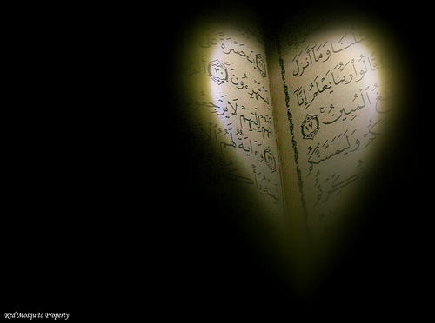
DO’A PARA PECINTA
AL QUR’AN

Slide 19
Rasulullah  bersabda :
“Barangsiapa yang sedang mendapatkan musibah, kesedihan hati dan kegundahan jiwa kemudian membaca do’a ini pastilah Allah akan menghilangkan semua kesedihan dan kesulitannya serta menggantikan dengan jalan keluar baginya”.

Slide 20
اَللَّهُمَّ اجْعَلِ الْقُرْآنَ رَبِيعَ قُلُوْبِناَ، وَنُوْرَ صُدُوْرِناَ، وَجَلاَءَ أَحْزَانِناَ، وَذَهَابَ هُمُوْمِناَ.
“Ya Allah jadikanlah Al Qur’an sebagai penyejuk hati kami, cahaya yang menyinari dada kami, pelipur duka kami dan penghapus kesedihan kami”.

Slide 21
Lalu seseorang bertanya kepada Rasulullah 
“Ya Rasulallah, bolehkah kami menghafalkannya ?”.
Beliau menjawab : “Aku anjurkan bagi yang mendengarnya agar menghafalkan (dan mengamalkannya)”.
(HR. Hakim dalam Al Mustadrak, beliau berkata : Hadits ini Shahih dengan persyaratan Imam Muslim)

Slide 22
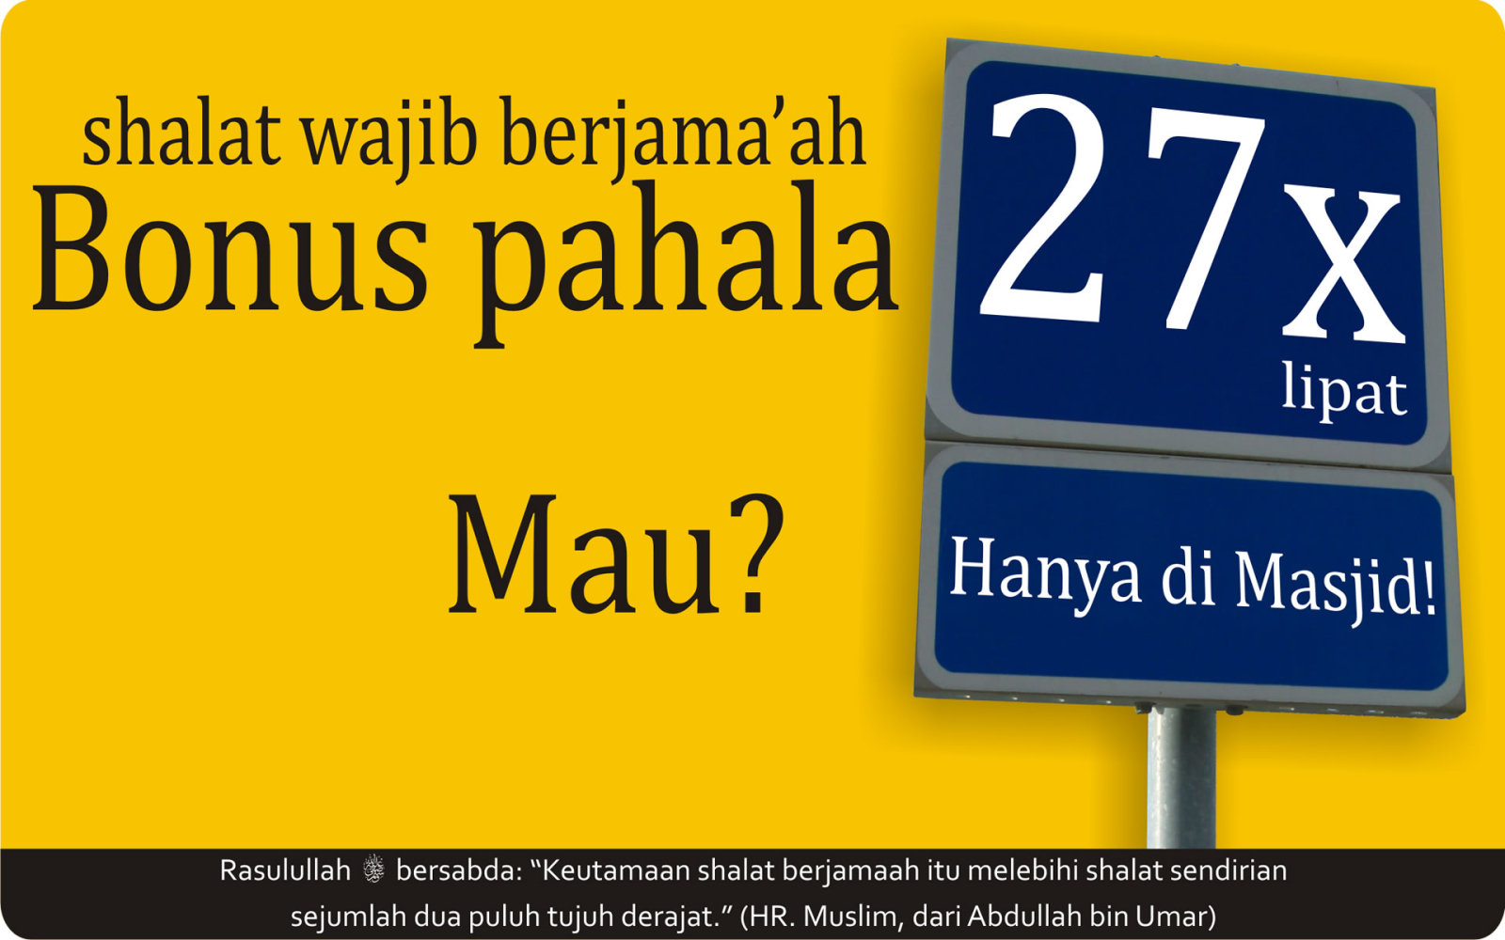
Keutamaan Sholat 5 Waktu

Slide 23
قال رسول الله  مَن تَوَضَّأَ لِلصَّلَاةِ فأسْبَغَ الوُضُوءَ، ثُمَّ مَشَى إلى الصَّلَاةِ المَكْتُوبَةِ، فَصَلَّاهَا مع النَّاسِ، أَوْ مع الجَمَاعَةِ، أَوْ في المَسْجِدِ غَفَرَ اللَّهُ له ذُنُوبَهُ
“Barangsiapa yang berwudhu dan ia menyempurnakan wudhu nya lalu melangkahkan kakinya untuk sholat 5 waktu bersama orang-orang atau berjamaah atau di masjid, maka Allah Ampuni dosa-dosanya”
(HR Muslim)

Slide 24
قال رسول الله  لا يَتَوَضَّأُ رَجُلٌ مُسْلِمٌ فيُحْسِنُ الوُضُوءَ فيُصَلِّي صَلاةً إلَّا غَفَرَ اللَّهُ له ما بيْنَهُ وبيْنَ الصَّلاةِ الَّتي تَلِيها
“Tidaklah seorang muslim berwudhu dengan menyempurnakan wudhu nya lalu ia sholat, kecuali Allah Ampuni dosa-dosa antara sholat yang satu ke sholat selanjutnya”
(HR Muslim)

Slide 25
قال رسول الله  أَرَأَيْتُمْ لو أنَّ نَهْرًا ببَابِ أَحَدِكُمْ يَغْتَسِلُ منه كُلَّ يَومٍ خَمْسَ مَرَّاتٍ، هلْ يَبْقَى مِن دَرَنِهِ شيءٌ؟ قالوا: لا يَبْقَى مِن دَرَنِهِ شيءٌ، قالَ: فَذلكَ مَثَلُ الصَّلَوَاتِ الخَمْسِ، يَمْحُو اللَّهُ بهِنَّ الخَطَايَا
“Bagaimana pendapat kalian seandainya ada sungai di depan pintu salah seorang di antara kalian. Ia mandi di sana lima kali sehari. Bagaimana pendapat kalian? Apakah masih akan tersisa kotorannya? Mereka menjawab, tidak akan tersisa kotorannya sedikitpun. Beliau bersabda; Begitulah perumpamaan shalat lima waktu, dengannya Allah menghapus dosa-dosa.”
(HR Muslim)

Slide 26
قال رسول الله  أَرَأَيْتُمْ لو أنَّ نَهْرًا ببَابِ أَحَدِكُمْ يَغْتَسِلُ منه كُلَّ يَومٍ خَمْسَ مَرَّاتٍ، هلْ يَبْقَى مِن دَرَنِهِ شيءٌ؟ قالوا: لا يَبْقَى مِن دَرَنِهِ شيءٌ، قالَ: فَذلكَ مَثَلُ الصَّلَوَاتِ الخَمْسِ، يَمْحُو اللَّهُ بهِنَّ الخَطَايَا
“Bagaimana pendapat kalian seandainya ada sungai di depan pintu salah seorang di antara kalian. Ia mandi di sana lima kali sehari. Bagaimana pendapat kalian? Apakah masih akan tersisa kotorannya? Mereka menjawab, tidak akan tersisa kotorannya sedikitpun. Beliau bersabda; Begitulah perumpamaan shalat lima waktu, dengannya Allah menghapus dosa-dosa.”
(HR Muslim)

Slide 27
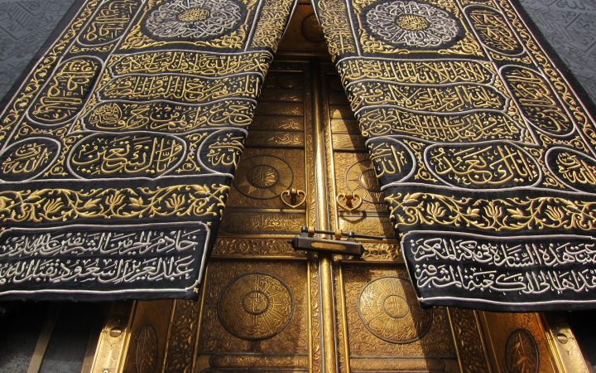
Keutamaan Sholat Sunnah Rawatib

Slide 28
Rasulullah shallallahu ‘alaihi wa sallam bersabda:
مَا مِنْ عَبْدٍ مُسْلِمٍ يُصَلِّى لِلَّهِ كُلَّ يَوْمٍ ثِنْتَىْ عَشْرَةَ رَكْعَةً تَطَوُّعًا غَيْرَ فَرِيضَةٍ إِلاَّ بَنَى اللَّهُ لَهُ بَيْتًا فِى الْجَنَّةِ أَوْ إِلاَّ بُنِىَ لَهُ بَيْتٌ فِى الْجَنَّةِ. قَالَتْ أُمُّ حَبِيبَةَ فَمَا بَرِحْتُ أُصَلِّيهِنَّ بَعْدُ
“Tidaklah seorang hamba yang muslim melakukan shalat sunnah yang bukan wajib, karena Allah, (sebanyak) dua 12 dalam setiap hari, Allah akan membangunkan baginya sebuah rumah (istana) di surga.” (Kemudian) Ummu Habibah radhiyallahu ‘anha berkata, “Setelah aku mendengar hadits ini aku tidak pernah meninggalkan shalat-shalat tersebut.”
(HR Muslim)

Slide 29
Dalam riwayat lain Rasulullah shallallahu ‘alaihi wa sallam menjelaskan dan memerinci makna “12 rakaat” yang disebutkan dalam hadits di atas yaitu :
4 rakaat sebelum Zhuhur
2 rakaat sesudahnya Zhuhur
2 rakaat sesudah Magrib,
2 rakaat sesudah Isya’
2 rakaat sebelum Subuh
(HR an-Nasa-i (3/261), at-Tirmidzi (2/273) dan Ibnu Majah (1/361), dishahihkan oleh syaikh al-Albani dalam Shahih sunan Ibnu Majah (no. 935).

Slide 30
Rasulullah shallallahu ‘alaihi wa sallam bersabda:
مَا مِنْ عَبْدٍ مُسْلِمٍ يُصَلِّى لِلَّهِ كُلَّ يَوْمٍ ثِنْتَىْ عَشْرَةَ رَكْعَةً تَطَوُّعًا غَيْرَ فَرِيضَةٍ إِلاَّ بَنَى اللَّهُ لَهُ بَيْتًا فِى الْجَنَّةِ أَوْ إِلاَّ بُنِىَ لَهُ بَيْتٌ فِى الْجَنَّةِ. قَالَتْ أُمُّ حَبِيبَةَ فَمَا بَرِحْتُ أُصَلِّيهِنَّ بَعْدُ
“Tidaklah seorang hamba yang muslim melakukan shalat sunnah yang bukan wajib, karena Allah, (sebanyak) dua 12 rakaat dalam setiap hari, kecuali Allah akan membangunkan baginya sebuah rumah (istana) di surga.” (Kemudian) Ummu Habibah radhiyallahu ‘anha berkata, “Setelah aku mendengar hadits ini aku tidak pernah meninggalkan shalat-shalat tersebut.”
(HR Muslim)

Slide 31
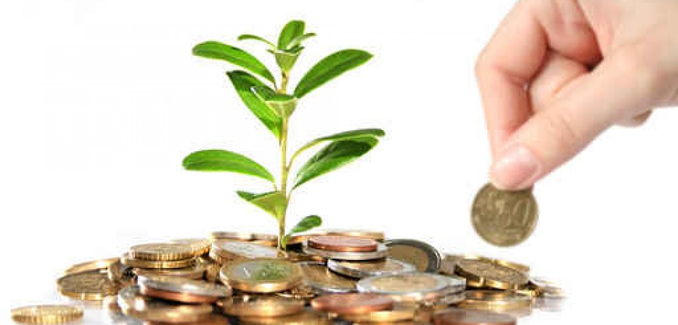
Dahsyatnya Jihad Dengan Harta

Slide 32
Mengapa Kita Wajib Berjihad Dengan Harta Kita

Slide 33
Mengapa Kita Berjihad Dengan Harta Kita
Mengharapkan keutamaan dan janji allah bagi para mujahid dengan hartanya
Menghindari ancaman Allah kepada mereka yang enggan berjihad dengan hartanya
Karena musuh-musuh allah pun mengeluarkan segala potensi untuk mendukung kebathilan mereka

Slide 34

Mengharapkan Keutamaan dan Janji Allah Bagi Para Mujahid Dengan Hartanya

Slide 35
إِنَّ اللَّهَ اشْتَرَى مِنَ الْمُؤْمِنِينَ أَنْفُسَهُمْ وَأَمْوَالَهُمْ بِأَنَّ لَهُمُ الْجَنَّةَ يُقَاتِلُونَ فِي سَبِيلِ اللَّهِ فَيَقْتُلُونَ وَيُقْتَلُونَ وَعْدًا عَلَيْهِ حَقًّا فِي التَّوْرَاةِ وَالْإِنْجِيلِ وَالْقُرْآَنِ وَمَنْ أَوْفَى بِعَهْدِهِ مِنَ اللَّهِ فَاسْتَبْشِرُوا بِبَيْعِكُمُ الَّذِي بَايَعْتُمْ بِهِ وَذَلِكَ هُوَ الْفَوْزُ الْعَظِيمُ
“Sesungguhnya Allah telah membeli dari orang-orang mukmin diri dan harta mereka dengan memberikan surga untuk mereka. Mereka berperang pada jalan Allah; lalu mereka membunuh atau terbunuh. (Itu telah menjadi) janji yang benar dari Allah di dalam Taurat, Injil dan Al Quran. Dan siapakah yang lebih menepati janjinya (selain) daripada Allah? Maka bergembiralah dengan jual beli yang telah kamu lakukan itu, dan itulah kemenangan yang besar”.
(QS At Taubah 111)

Slide 36
مَنْ ذَا الَّذِي يُقْرِضُ اللَّهَ قَرْضًا حَسَنًا فَيُضَاعِفَهُ لَهُ أَضْعَافًا كَثِيرَةً وَاللَّهُ يَقْبِضُ وَيَبْسُطُ وَإِلَيْهِ تُرْجَعُونَ
“Siapakah yang mau memberi pinjaman kepada Allah, pinjaman yang baik (menafkahkan hartanya di jalan Allah), maka Allah akan melipat gandakan pembayaran kepadanya dengan lipat ganda yang banyak. Allah Menyempitkan dan Melapangkan (rezeki) dan kepada-Nya-lah kamu dikembalikan”.
(QS Al Baqarah 245)

Slide 37
عَنْ أَبِى سَعِيدٍ الْخُدْرِىِّ قَالَ خَرَجَ رَسُولُ اللَّهِ  فِى أَضْحًى - أَوْ فِطْرٍ - إِلَى الْمُصَلَّى ، فَمَرَّ عَلَى النِّسَاءِ فَقَالَ «يَا مَعْشَرَ النِّسَاءِ تَصَدَّقْنَ ، فَإِنِّى أُرِيتُكُنَّ أَكْثَرَ أَهْلِ النَّارِ »
“Wahai kaum wanita bershodaqohlah kalian, karena Allah perlihatkan kepadaku bahwa kalian adalah penghuni neraka yang paling banyak”
(HR. Bukhari)

Slide 38
مَا نَقَصَ مَالُ عَبْدٍ مِنْ صَدَقَةٍ
“Harta seorang hamba Allah tidak akan berkurang karena shodaqoh”
(HR Tirmidzi dinyatakan shahih oleh syaikh Al Albany)

Slide 39


Slide 40
قَالَ رَسُولُ اللَّهِ 
تَهَادُوا تَحَابُّوا
“Hendaklah kalian saling memberi hadiah niscaya kalian akan saling mencintai”
(HR Bukhari)

Slide 41
دَاوُوا مَرْضَاكُمْ بِالصَّدَقَةِ
“Obatilah orang-orang yang sakit di antara kalian dengan shodaqoh”.
(HR. Baihaqi, Thabrani dan Abu Syaikh dengan sanad Hasan dan dinyatakan Shahih oleh Syaikh Al Albani : Shahih Al Jami’ Hadits No 3358, Shahih Kunuz As Sunnah Juz 1 hal 77 & 116)

Slide 42
دَاوُوا مَرْضَاكُمْ بِالصَّدَقَةِ
“Obatilah orang-orang yang sakit di antara kalian dengan shodaqoh”.
(HR. Baihaqi, Thabrani dan Abu Syaikh dengan sanad Hasan dan dinyatakan Shahih oleh Syaikh Al Albani : Shahih Al Jami’ Hadits No 3358, Shahih Kunuz As Sunnah Juz 1 hal 77 & 116)

Slide 43

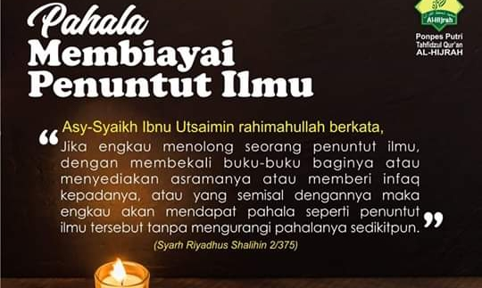

Slide 44
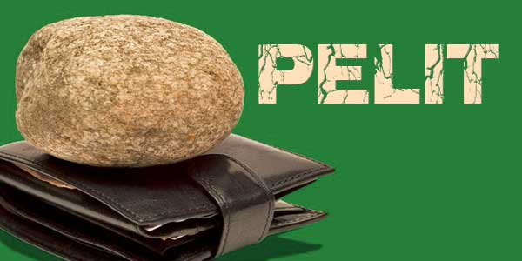
Menghindari Ancaman Allah Kepada Mereka Yang Enggan Berjihad Dengan Hartanya

Slide 45
يَوْمَ يُحْمَى عَلَيْهَا فِي نَارِ جَهَنَّمَ فَتُكْوَى بِهَا جِبَاهُهُمْ وَجُنُوبُهُمْ وَظُهُورُهُمْ هَذَا مَا كَنَزْتُمْ لِأَنْفُسِكُمْ فَذُوقُوا مَا كُنْتُمْ تَكْنِزُونَ
“Pada hari dipanaskan emas perak itu dalam neraka jahannam, lalu dibakar dengannya dahi mereka, lambung dan punggung mereka (lalu dikatakan) kepada mereka : "Inilah harta bendamu yang kamu simpan untuk dirimu sendiri, maka rasakanlah sekarang (akibat dari) apa yang kamu simpan itu.“
(QS At Taubah 35)

Slide 46
هَا أَنْتُمْ هَؤُلَاءِ تُدْعَوْنَ لِتُنْفِقُوا فِي سَبِيلِ اللَّهِ فَمِنْكُمْ مَنْ يَبْخَلُ وَمَنْ يَبْخَلْ فَإِنَّمَا يَبْخَلُ عَنْ نَفْسِهِ وَاللَّهُ الْغَنِيُّ وَأَنْتُمُ الْفُقَرَاءُ وَإِنْ تَتَوَلَّوْا يَسْتَبْدِلْ قَوْمًا غَيْرَكُمْ ثُمَّ لَا يَكُونُوا أَمْثَالَكُمْ

Slide 47
“Ingatlah, kamu ini orang-orang yang diajak untuk menafkahkan (hartamu) pada jalan Allah. Maka di antara kamu ada yang kikir, dan siapa yang kikir sesungguhnya dia hanyalah kikir terhadap dirinya sendiri. Dan Allah-lah yang Maha Kaya sedangkan kamulah orang-orang yang berkehendak (kepada-Nya); dan jika kamu berpaling niscaya Dia akan mengganti (kamu) dengan kaum yang lain; dan mereka tidak akan seperti kamu ini”.
(QS Muhammad 38)

Slide 48
وَلَا يَحْسَبَنَّ الَّذِينَ يَبْخَلُونَ بِمَا آَتَاهُمُ اللَّهُ مِنْ فَضْلِهِ هُوَ خَيْرًا لَهُمْ بَلْ هُوَ شَرٌّ لَهُمْ سَيُطَوَّقُونَ مَا بَخِلُوا بِهِ يَوْمَ الْقِيَامَةِ
“Sekali-kali janganlah orang-orang yang bakhil dengan harta yang Allah berikan kepada mereka dari karunia-Nya menyangka, bahwa kebakhilan itu baik bagi mereka. Sebenarnya kebakhilan itu adalah buruk bagi mereka. Harta yang mereka bakhilkan itu akan dikalungkan kelak di lehernya di hari kiamat”
(QS Ali Imron 180)

Slide 49

Karena Musuh-musuh Allah Pun Mengeluarkan Segala Potensi Untuk Mendukung Kebathilan Mereka

Slide 50
إِنَّ الَّذِينَ كَفَرُوا يُنْفِقُونَ أَمْوَالَهُمْ لِيَصُدُّوا عَنْ سَبِيلِ اللَّهِ فَسَيُنْفِقُونَهَا ثُمَّ تَكُونُ عَلَيْهِمْ حَسْرَةً ثُمَّ يُغْلَبُونَ وَالَّذِينَ كَفَرُوا إِلَى جَهَنَّمَ يُحْشَرُونَ
“Sesungguhnya orang-orang yang kafir menafkahkan harta mereka untuk menghalangi (orang) dari jalan Allah. Mereka akan (terus) menafkahkan harta itu, kemudian menjadi penyesalan bagi mereka, dan mereka akan dikalahkan. Dan ke dalam Jahannam lah orang-orang yang kafir itu dikumpulkan”
(QS Al Anfal 36)

Slide 51
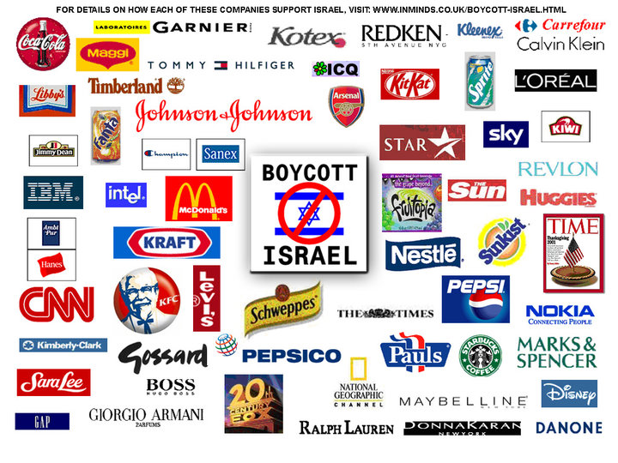
Pay Every Penny to Save Israel
Pay Every Penny to Save Israel

